Slide 1

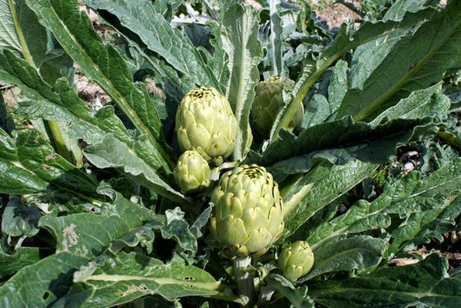
ALIMENTOS QUE CURAN
Alcachofa

Slide 2


PROPIEDADES DE LA ALCACHOFA
PARTES UTILIZADAS. Aunque en ocasiones se utiliza también la raíz, es en las hojas donde se encuentran las propiedades de la alcachofa y son la parte habitualmente utilizada para la preparación de los diferentes productos. Las hojas basales del primer año son las idóneas para su uso medicinal por mayor contenido de principios activos.

Slide 3
La infusión de alcachofera es aperitiva, estimulante del apetito y tiene propiedades hipoglucemiantes.
El extracto de alcachofera posee importantes propiedades antidiabéticas debido a la inulina, un fermento activo potenciador de la acción pancreática que ayuda a reducir los índices de azúcar en sangre.
Según la Comisión E del Ministerio de Sanidad Alemán, la alcachofa está indicada para el tratamiento de la dispepsia (trastorno gástrico que dificulta la digestión) y como coadyuvante para disminuir las concentraciones de colesterol.

Slide 4
4. Se ha manifestado asimismo como diurética, depurativa y eliminadora de urea, apropiada en caso de albuminaría y en la insuficiencia renal.
5. Pero si hemos de destacar la alcachofa por alguna de sus propiedades esta son la hepatoprotectora, la reductora del colesterol y la digestiva. Los ácidos cafeico, linoleico y oleico, presentes en las alcachofa, ejercen una protección sobre el hígado y ayudan a su recuperación en caso de enfermedad hepática (cirrosis, hepatitis, insuficiencia hepática…)

Slide 5
Resultados:
1. 30 minutos después de ser aplicado se incrementaron un 127,3% las secreciones biliares.
2. Transcurridos otros 60 minutos después de ser aplicado se incrementaron un 151,1% las secreciones biliares.
3. Tras 60 minutos más, el incremento era del 94,3% en las secreciones biliares. Las diferencias relativas con el suministro de placebo fueron significativas.
Según estos investigadores los resultados indican que el extracto de alcachofa es recomendable para el tratamiento y mejora de desórdenes digestivos caracterizados por una mala absorción de las grasas debida a una secreción insuficiente de bilis.

Slide 6

INTERACCIÓN CON MEDICAMENTOS:
No se han descrito interacciones medicamentosas. O sea, no se contradice.
Está contraindicada en caso de obstrucción de los conductos biliares.
En la lactancia, porque los principios amargos pueden pasar a la leche materna.
Si se tiene hipersensibilidad, la alcachofa o a otras especies de la familia de las compuestas.
4. En casos de litiasis biliar y colelitiasis debe usarse con precaución debido a que su efecto colagogo/colerético puede originar cólicos biliares. Al igual que con el resto de las plantas diuréticas se recomienda un control profesional en los casos de hipertensión arterial o cardiopatías ya que pueden darse cuadros de descompensación tensional o una considerable eliminación de potasio.

Slide 7
Aunque ALCACHOFERA es la planta y ALCACHOFA su fruto, se utiliza de forma habitual el nombre Alcachofa para denominar la planta o partes de ésta (hojas, tallo,…)
Otros de sus componentes, la cinarina y el ácido clorogénico, le otorgan la virtud de disminuir los niveles de colesterol y triglicéridos. Estas propiedades de la alcachofa la hacen recomendable en casos de arteriosclerosis.
En varios estudios sobre animales y en humanos se ha confirmado la acción sobre el colesterol y los triglicéridos, disminuyendo sus índices en sangre tras la toma de extracto seco de hojas de alcachofera.
La función biliar es estimulada por la alcachofa debido a su contenido en ácido cafeolquínico (cinarina). Esta estimulación de la bilis (acción colerética) junto a un mayor vaciamiento de la vesícula biliar (acción colagoga) hacen de la alcachofa una planta enormemente eficaz en el tratamiento y mejora de los procesos que antevienen en la digestión.

Slide 8

Estos efectos se demuestran en estudios clínicos muy documentados. En un estudio pos comercialización con duración de seis semanas, se ha comprobado el efecto colerético en 550 pacientes con trastornos digestivos y hepatobiliares. Se comprobó una clara disminución de la sintomatología de la dispepsia (dolores abdominales, gases, náuseas…).
En otro estudio realizado en humanos se comprueban incrementos en la coleresis superiores al 100% después de 30 minutos de una administración de 1,92 gr. de extracto estandarizado.
Los efectos hipocolesteremiantes se han demostrado en 300 pacientes con una reducción significativa del colesterol total desde 266 mg/dl a 232 mg/dl (11,5% de reducción) y un efecto reductor de triglicéridos (grasa en la sangre) con reducción del 12,5%.

Slide 9
En los últimos años por sus propiedades diuréticas, digestivas y de acción sobre el hígado graso se utiliza con notable éxito como coadyuvante en dietas de adelgazamiento.
Para comprobar la utilidad de la alcachofa en la mejora de las alteraciones dispépticas, en las que el aumento de la secreción de bilis se considera parte esencial del tratamiento, se estudiaron los efectos coleréticos de un extracto seco de alcachofa, mediante un estudio clínico aleatorio, controlado con placebo, doble ciego y cruzado.
Se dividió al azar a 20 hombres adultos, con alteraciones metabólicas agudas o crónicas, en dos grupos de tratamiento. A los sujetos del grupo de prueba se les administró una dosis de extracto (el contenido de una cápsula de alcachofa de 320 mg disuelto en una solución de 50 ml de agua) por vía intraduodenal; sus efectos fueron evaluados midiendo las secreciones intraduodenales de bilis.

Slide 10

En conclusión: La Alcachofa es una verdura muy nutritiva con excelentes propiedades medicinales .
Uno de los principales beneficios de consumir Alcachofa, o alcaucil como se llama en algunos países, es su poder para reducir los niveles de colesterol en la sangre.
Lo más destacable de la composición de la Alcachofa son una serie de sustancias que no destacan por su cantidad, pero sí por los notables beneficios que genera al organismo, entre ellas se encuentran la cinarina y la luteolina que mejoran la función hepática provocando un aumento de la secreción biliar y la inhibición de la producción de colesterol endógeno a nivel hepático. Estos dos mecanismos reducen la concentración de colesterol malo o LDL y aumentan el colesterol bueno o HDL.

Slide 11
Recuerda; El contenido de fibra de la Alcachofa o Alcaucil también contribuye a bajar el colesterol porque atrapa y elimina el exceso de grasa consumida con los alimentos, evitando que se fije en las arterias y venas.
La Alcachofa también aporta vitamina C y vitamina A , ambas le otorgan propiedades antioxidantes, que junto a la acción de sus minerales como el zinc , el selenio y el magnesio mejoran la actividad a nivel celular y contribuyen a reducir el exceso de colesterol y triglicéridos en sangre, además de controlar los niveles de glucosa.
Otras propiedades de la Alcachofa son la de disminuir la presión arterial, y prevenir la arterosclerosis, con lo cual previene el riesgo de enfermedad vascular.
Mi deseo y oración es que Dios los bendiga en su salud física como espiritual, y lo más importante, no te olvides que Cristo viene pronto. Amen.

